Slide 1
Sejm wybrał patronów roku 2021
W piątek 27 listopada Sejm ustanowił patronów 2021 r. Uhonorowano: Stanisława Lema, Cypriana Kamila Norwida, Krzysztofa Kamila Baczyńskiego, Tadeusza Różewicza oraz kard. Stefana Wyszyńskiego.
Rok 2021 będzie także rokiem Konstytucji 3 Maja.

Slide 2
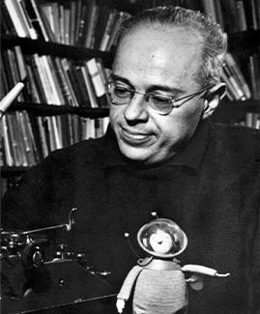
Stanisław Lem to najwybitniejszy przedstawiciel polskiej fantastyki i jeden z najpoczytniejszych pisarzy science-fiction na świecie, autora m. in. „Cyberiady”, „Solaris” czy „Bajek robotów”. W 2021 roku przypada 100. rocznica urodzin pisarza. „W swoich rozważaniach nad kondycją współczesnego człowieka, skutkami postępu technicznego i cywilizacyjnego dostrzegał wiele zagadnień fundamentalnych dla kultury i myśli współczesnej. Przestrzegał przed negatywnymi skutkami technicznego rozwoju cywilizacji, a jego prace teoretyczne i prognozy futurologiczne mają znaczący wpływ na definiowanie miejsca ludzkości we wszechświecie i prognozowanie jej losu” – głosi tekst uchwały.

Slide 3
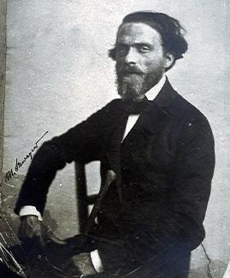
Cyprian Kamil Norwid (200. rocznica urodzin) to wybitny poeta, dramatopisarz, prozaik i myśliciel, a także artysta sztuk pięknych. W twórczości swej Norwid odwoływał się do narodowej i ogólno-europejskiej tradycji, a zarazem był odważnym nowatorem. „Twórczy wkład Norwida w nowoczesną polską literaturę, a szerzej w polską kulturę, jest ogromny, na wielu polach decydujący. W uznaniu zasług dla polskiej sztuki, dla polskiego życia umysłowego i polskiej kultury, w dwustulecie jego urodzin, Sejm Rzeczypospolitej ogłasza rok 2021 Rokiem Cypriana Norwida”.

Slide 4
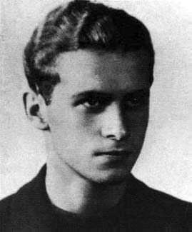
Krzysztof Kamil Baczyński to jeden z najwybitniejszych przedstawicieli poetów pokolenia Kolumbów. „W uznaniu zasług Krzysztofa Kamila Baczyńskiego dla polskiej sztuki, dla polskiej niepodległości i polskiej kultury, w stulecie jego urodzin, Sejm Rzeczypospolitej ogłasza rok 2021 Rokiem Krzysztofa Kamila Baczyńskiego. Jednocześnie Sejm Rzeczypospolitej oddaje hołd innym przedstawicielom poetów pokolenia Kolumbów poległym w trakcie okupacji niemieckiej – Tadeuszowi Gajcemu, Janowi Romockiemu, Zdzisławowi Stroińskiemu, Józefowi Szczepańskiemu i Andrzejowi Trzebińskiemu” – podkreślono w tekście dokumentu. W 2021 r. przypada 100. rocznica urodzin poety.

Slide 5
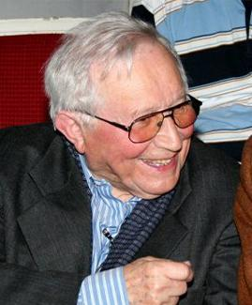
Tadeusz Różewicz to wybitny polski poeta, dramaturg, prozaik i scenarzysta, głęboko związany z losem pokolenia wojennego, baczny obserwator życia codziennego, społecznego i politycznego. W 2021 r. przypada 100 rocznica jego urodzin. „Filozoficzna i egzystencjalna głębia obecna w twórczości Różewicza ma charakter uniwersalny, dzięki czemu nie tylko trafia do odbiorców z całego świata, ale jeszcze długo będzie oddziaływać na współczesną literaturę polską” – napisano w dokumencie.

Slide 6
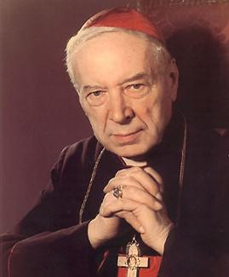
Izba uczciła pamięć kardynała Stefana Wyszyńskiego. W 2021 r. przypada 40. rocznica śmierci, a także 120. urodzin duchownego. W uchwale zwrócono uwagę, że kard. Wyszyński był głosicielem uniwersalnych wartości chrześcijańskich i mężem stanu. Występował w imieniu Ojczyzny, domagając się od komunistycznych władz poszanowania wolności religijnej i broniąc polskiej kultury. W tekście przypomniano, że kard. Wyszyński podkreślał konieczność zrozumienia znaczenia wolności Narodu, która dla każdego obywatela winna być wielkim dobrem i rzeczywistą własnością.

Slide 7
Sejm przyjął też uchwałę ustanawiającą 2021 Rokiem Konstytucji 3 Maja. Uchwalony w 1791 r. przez Sejm Królestwa Polskiego i Wielkiego Księstwa Litewskiego akt wprowadził trójpodział władzy, niósł gwarancje swobód obywatelskich, tradycje chrześcijańskie, tolerancję i wartości Oświecenia. Jako pierwsza w Europie i druga na świecie Ustawa Rządowa stanowiła dowód głębokiego patriotyzmu oraz zrozumienia spraw obywatelskich i społecznych.

